Slide 1
Использование макетов экологического содержания в МКДОУ Поназыревский детский сад №1
В группах нашего детского сада имеются разные макеты, связанные с природой, как объемные, так и плоскостные. Макеты природных зон сделаны в коробках. Нижняя часть коробки заполняется тем или иным материалом в зависимости от особенностей выбранной зоны: пенопласт, вата, камни, песок. На этой основе размещаются фигурки характерных для данного ландшафта животных и растений, изготовленные из природного материала, пластилина. Дети очень любят добавлять игрушки и игрушечные наборы. Внутренняя часть коробки служит фоном, на ней рисуются картинки этой же природной зоны. Хочется отметить, что все объекты не прикреплены

Slide 2
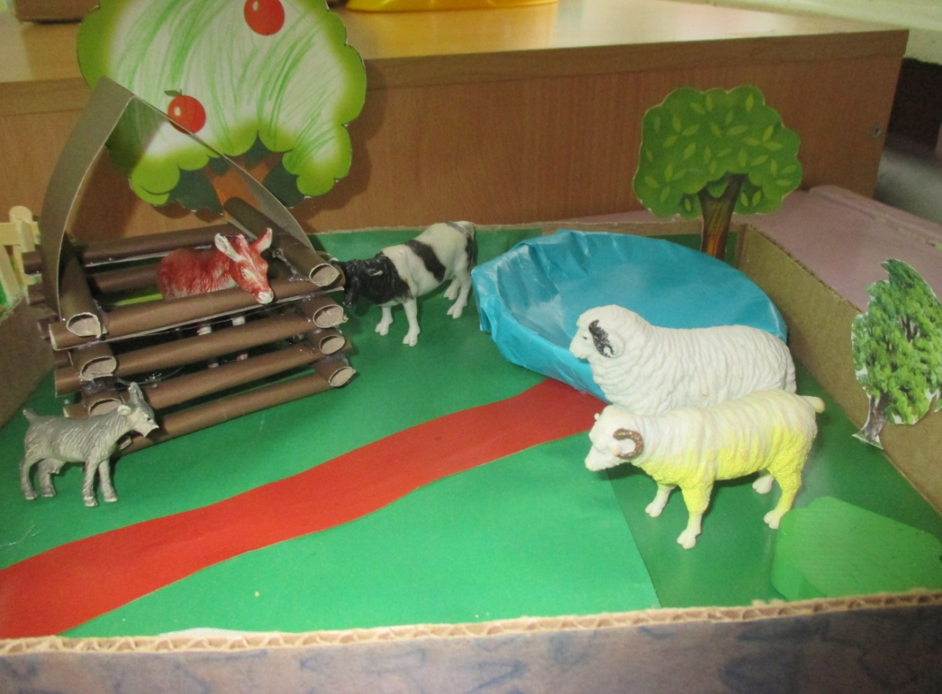
Для маленьких детей слова - это абстракция, за ними должен стоять зрительный образ предмета и действий с ним.
Макетирование способствует сенсорному развитию детей младшего дошкольного возраста, так как в изготовлении макетов используются разные по фактуре, качеству и форме предметы.
Макет «У бабушке во дворе» формирует у малышей умение различать домашних животных и их детенышей, умения сравнивать, находить сходства и различия, способствует воспитанию доброго отношения к животным, желания помогать им.
Макет нравится детям и востребован в самостоятельной деятельности – малыши «кормят» их, выпускают погулять, «разговаривают» за животных и действуют за них.

Slide 3
Макет леса населяют животные и растения средней полосы России, подобранные по возрасту детей средней группы.. Малыши с большим интересом играют с муляжами обитателей леса, закрепляя при этом знание названий растений, животных и птиц и других объектов. Хочется отметить, что все объекты не прикреплены, дети могут свободно перемещать их в пространстве, проводить различные манипуляции.

Slide 4
Макет «Африка» был выполнен воспитателем для проведения познавательного занятия « Часть света – Африка» (из цикла занятий «Путешествие по карте» Н.А.Короткова).
Дети познакомились с ландшафтом и климатом Африки, сделав остановку в африканской пустыне. Узнали о том, как приспосабливаются животные к окружающей среде, есть ли растения, как они выживают?
Обсудили, чем замечательна Африка? Какие растения и животные есть только там и нигде больше? Какая есть зависимость между окраской животного и среды его обитания?
В свободной деятельности можно поиграть в режиссерскую игру, развернув сюжет с разными приключениями.

Slide 5
Огромный восторг у детей подготовительной группы вызвал макет «Север». В рамках тематической недели был подготовлен сам макет. Он использовался воспитателями на занятии по познавательному развитию «Северные земли и их обитатели»(из цикла занятий «Путешествие по карте» Н.А.Короткова). На нем ребята познакомились с особенностью ландшафта и климата Крайнего Севера, обсудили, что такое айсберги и откуда они берутся, узнали, кто такой пингвин – зверь или птица, и какие еще звери и птицы там живут, поговорили об особенностях их обитания. А живут ли там люди? Чем они занимаются? Какие у них дома, одежда?
Макет постепенно пополнялся: дети конструировали айсберги, лепили пингвинов, вырезали животных, птиц, фигурки людей и раскрашивали их.
Макет может постоянно дополняться использоваться настолько долго, насколько будет удерживаться увлечение детей этой темой.

Slide 6
Детско-родительское макетирование «Зима в поселке»
Макет продуман так, что может постоянно изменяться в зависимости от времени года, времени суток. Постепенно вводятся новые герои: собака в будке, семья, живущая в домике и т.д.
Макет находится в группе постоянно и используется для самостоятельной режиссерской игры.
Дети могут дополнить макет деталями по своему усмотрению.

